Slide 1
Comité exécutif 150 ans Informations diverses
Mercredi 16 juin 2021

Slide 2
Informations 150 ans
Appel d’offres composantes
Congrès général 2023 : GT Maquette , Festival de physique, Physique dans la ville
Recherche slogan
SFP : 150 ans d'engagement pour la physique
Parrain/marraine Serge Haroche et Françoise Combes OK
Autres actions
Comité local: Réunion 17 juin
Contact ministère : réunion 9 juin DGRI Nicolas Ngo
Contact Sorbonne Université : Jean Bouvier d’Yvoire-M. Cirelli

Slide 3
Comité Local d’Organisation
Liste des particpants réunions du 17 Juin:
E. Kierlik (Sorbionne Université)
M. Cirelli (Sorbonne Université)
F. Bordry (ex-CERN)
Sara Ducci (U. de Paris)
Sarah Houver (U. de Paris)
Nicolas Delerue (Paris-Saclay)
Christophe Daussy (Paris-Nord)
Marie d’Angelo (Sorbonne Université)
Pierre-François Cohadon (LKB)
Jean-Luc Duvail (CG2019 Nantes)
Jacqueline Bloch (CS CG2023

Slide 4
Choix de la date et du lieu
Discussion avec le rectorat:
Pas possible de garantir la première semaine de juillet
Est-ce OK la semaine d’avant du 26 au 30 juin ?
Problème de recouvrement avec la SCF (28-30 juin)
Pause café OK
Deux autres lieux en cours d’exploration : Faculté de pharmacie (cf JMC 2015) , Site des Saints-Pères

Slide 5
Faculté de pharmacie
l y a deux amphis principaux de 500 places chacuns (Bussy et Bourquelot), que nous avons utilisé pour les plénières et les sémi-plénières. La séance dans Burquy a été transmise en direct par video dans Bourquelot
. Si Burquy était plein en séance plénière, Bourquelot n'a, en session plénière, jamais accueilli plus de 100 personnes. Il faut savoir que ces salles n'ont nullement l'attractivité du Grand Amphi de laSorbonne.
Il y a deux salles pouvant accueillir 350 personnes (Moissan, Guignard). Ces salles sont parmis les plus attractives du bâtiment. Il y a trois salles pouvant accueillir 90 - 100 personnes. Parmis celles-ci, la salle des Actes est particulièrement attractive de par sa décoration classique. Enfin, il y a deux salles de 50 personnes, et une petite vingtaine de salles pour 40 personne

Slide 6
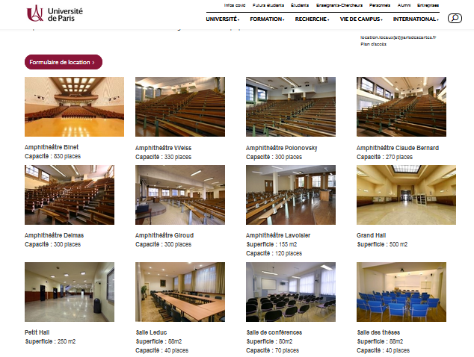
Site des saints Pères

Slide 7
Organigramme
Comité exécutif
Comité exécutif restreint
Equipe projet :Chef Projet + responsables actions
Comité d’Organisation
Congrès général 2023
Actions Composantes
Actions « Siège »
Conseil Scientifique
Comité local d’organisation
Comité Festival

Slide 8
Liste des projets « nationaux » suggérés
Fichier « Idées Mayline » Plus
150 ans SFP-Société Française de mathématiques
Fête de la science
Livre 150 ans de la SFP
Lancement Timbre
Lancement Monnaie
Prix 150 ans
Nuit de la Physique
Journée « Physique dans la Ville »
….

Slide 9
Mise en place des différents comités
Mise en place des comités CG2023 avant l’été : Premières réunions en septembre
Conseil Scientifique : Jacqueline Bloch
Comité local organisation : 17 juin 10h
Comité festival : David Louapre, Daniel Hennequin
Comité exéciutif 16 Juin : validation maquette, date/lieu, Validation composition Conseil Scientifique, choix du logo

